Slide 1
Μαθαινω στην καλλιθεα
Παρουσιαση της πλατφορμασ
δημιουργια κοινοτητασ μαθησησ σε τοπικο επιπεδο
Η υποστήριξη της Ευρωπαϊκής Επιτροπής στην παραγωγή της παρούσας έκδοσης δεν συνιστά αποδοχή του περιεχομένου, το οποίο αντικατοπτρίζει αποκλειστικά τις απόψεις των συντακτών, και η Επιτροπή δεν μπορεί να αναλάβει την ευθύνη για οποιαδήποτε χρήση των πληροφοριών που περιέχονται σε αυτήν
CC BY-NC-SA: Αυτή η άδεια επιτρέπει στους χρήστες να διανέμουν, να προσαρμόσουν και να αξιοποιήσουν το υλικό σε οποιοδήποτε μέσο ή μορφή μόνο για μη εμπορικούς σκοπούς και μόνο εφόσον αναφερθεί ο δημιουργός. Εάν κάνετε προσαρμογή ή βασιστείτε πάνω στο παρόν υλικό, πρέπει να παραχωρήσετε την ίδια άδεια στο τροποποιημένο υλικό με τους ίδιους όρους.

Slide 2
παρουσιαση Του webinar

Slide 3
Το Webinar εχει σαν στόχο να παρουσιάσει την πλατφόρμα δια βίου μάθησης «Μαθαίνω στην Καλλιθέα» , επικεντρώνοντας στον ρόλο των συντονιστών της πλατφόρμας.

Slide 4
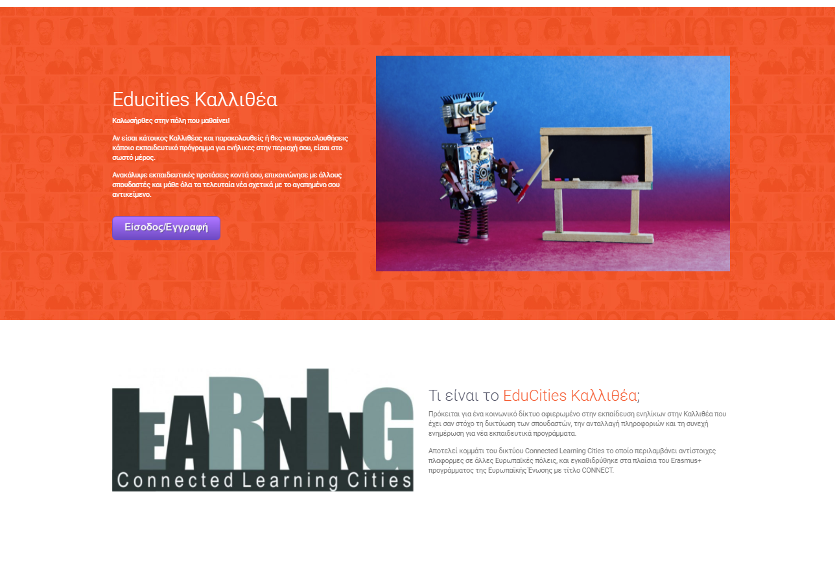
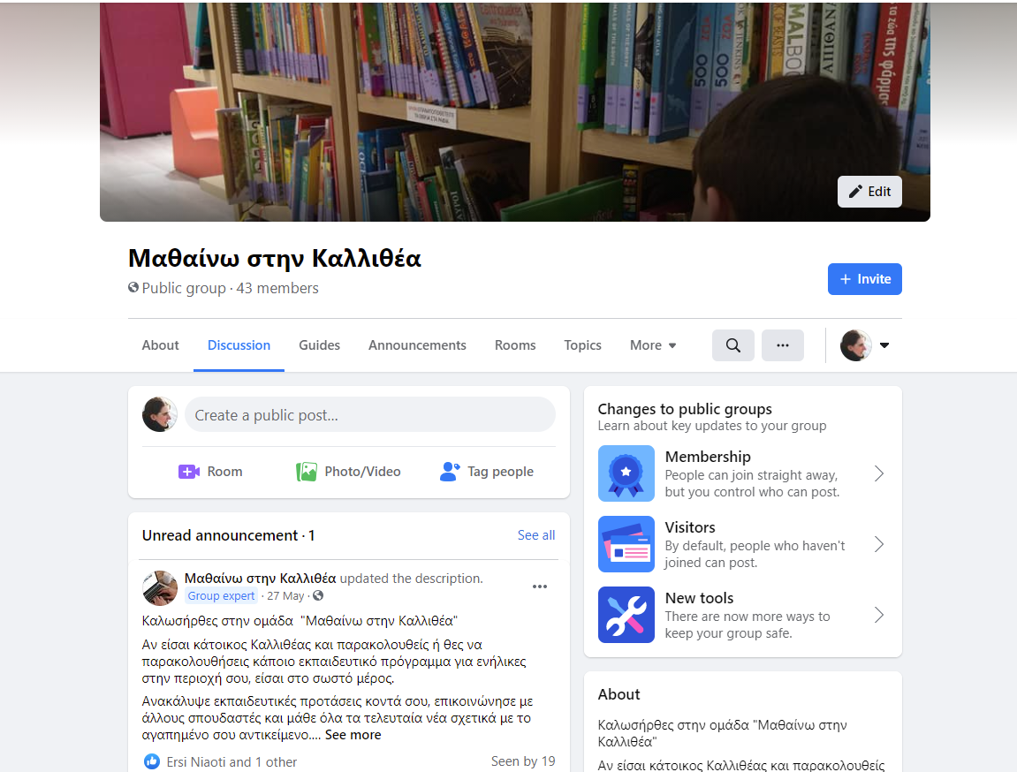
Η ΠΛΑΤΦΟΡΜΑ «ΜΑΘΑΙΝΩ ΣΤΗΝ ΚΑΛΛΙΘΕΑ»
Η πλατφόρμα «Μαθαίνω στην Καλλιθέα» αποτελείται από:
Την ιστοσελίδα https://www.kallithea.educities.eu/
Την ομάδα https://www.facebook.com/groups/educitieskallithea

Slide 5
Συντονιστες
Το webinar απευθύνεται στους συντονιστές της πλατφόρμας «Μαθαίνω στην Καλλιθέα»
Οι συντονιστές είναι μέλη της πλατφόρμας, που θα έχουν έναν εκτεταμένο ρόλο στην δημιουργία της κοινότητας, εισάγοντας ή καθοδηγώντας τους εκπαιδευόμενους στο μαθησιακό περιβάλλον.
Ο ρόλος αυτός θα επιτευχθεί μέσω συγκεκριμένων καθηκόντων όπως :
Αναπτύσσοντας άρθρα για την ιστοσελίδα
Καλωσορίζοντας νέα μέλη και αρχίζοντας συζητήσεις
Εκπαιδεύοντας ομάδες
Διευκολύνοντας τις συζητήσεις στις ομάδες

Slide 6
Στοχος του webinar
Το webinar θα παρέχει τις γνώσεις και τις δεξιότητες που είναι απαραίτητες για τη διευκόλυνση της διαδικτυακής μάθησης, συμπεριλαμβανομένης της καλής κατανόησης των παιδαγωγικών εννοιών και θεωριών μάθησης που αποτελούν τα θεμέλια της «συνδεδεμένης μάθησης», όπως η συνεργατική, διανεμημένη, διερευνητική και πειραματική μάθηση.
Ωστόσο, προκειμένου να διασφαλιστεί η αποτελεσματική εργασία με άτομα με χαμηλές επιδόσεις, η κατάρτιση περιλαμβάνει ορισμένες ενότητες, που είναι ειδικά αφιερωμένες στην κάλυψη των αναγκών αυτής της ομάδας στόχου.
Πιο συγκεκριμένα, αυτές οι ενότητες περιλαμβάνουν μεθόδους ενδυνάμωσης και ανάπτυξης μαθησιακών ικανοτήτων σε ενήλικες απομακρυσμένους από την μάθηση.

Slide 7
περιεχομενο
Το webinar περιλαμβάνει μια σειρά από ενότητες όπως:
Κατανόηση του μοντέλου CONNECT και χρήση της πλατφόρμας CONNECT.
Τον κύκλο μάθησης, ο οποίος εξηγεί τις 8 αρχές της συνδεδεμένης μάθησης.
Την ενότητα με τα θέματα και τα περιεχόμενα
Κατευθυντήριες γραμμές που εξηγούν το ρόλο σας ως συντονιστής και σας εκπαιδεύουν ώστε να διευκολύνεται τα προσωπικά μαθησιακά σχέδια των πολιτών που βρίσκονται μακριά από την μάθηση.
Πρακτικές ασκήσεις.
Τέλος, μία μεθοδολογία που αφορά τον τρόπο ενδυνάμωσης και ανάπτυξης μαθησιακών ικανοτήτων σε άτομα με χαμηλές επιδόσεις.

Slide 8
Εισαγωγη στο μοντελο CONNECT

Slide 9
Το μοντελο CONNECT
Το έργο CONNECT επικεντρώθηκε στην ιδέα της συνδεδεμένης μάθησης, η οποία συνδυάζει τα προσωπικά ενδιαφέροντα, τις υποστηρικτικές σχέσεις και τις ευκαιρίες μάθησης.
Η συνδεδεμένη μάθηση αξιοποιεί την άφθονη προσβασιμότητα σε πληροφορίες και κοινωνικές διασυνδέσεις ώστε να ασπαστεί την ποικιλομορφία των μαθητευομένων και των ενδιαφερόντων τους.

Slide 10
Δια βιου μαθηση
Το CONNECT επικεντρώνεται στην δια βίου μάθηση για τους ενήλικες ως μια οικονομική και κοινωνική απάντηση στις αλλαγές που αφορούν την τεχνολογία και την μεταβαλλόμενη φύση της απασχόλησης και των θέσεων εργασίας, δίνοντας έμφαση στην ανάγκη των ατόμων να αναβαθμίζουν τις δεξιότητες και τις γνώσεις ώστε να αντιμετωπίσουν αυτές τις αλλαγές.
Η μάθηση θα πρέπει να θεωρείται ως μία φυσική δραστηριότητα που πραγματοποιείται ανεξαρτήτως της συμμετοχής σε επίσημα εκπαιδευτικά προγράμματα.

Slide 11
Ψηφιακοσ αλφαβητισμοσ
Η διάδοση και η σημαντικότητα των νέων τεχνολογιών και της ψηφιοποίησης έχουν οδηγήσει την τελευταία δεκαετία σε μία επικέντρωση στην σημαντικότητα του ψηφιακού γραμματισμού, τόσο για την απασχόληση όσο και ως εργαλείο μάθησης.
Παρόλο που τα πλαίσια για τις ψηφιακές δεξιότητες και ικανότητες εξελίσσονται με γρήγορους ρυθμούς, αυτό που είναι ίσως και το πιο σημαντικό εδώ είναι η έμφαση στην οικοδόμηση νέας γνώσης και της κοινωνικής δράσης( αν και οι απόψεις για το τι είναι εποικοδομητικό μπορεί να διαφέρουν).

Slide 12
Οικοσυστημα μαθησησ
Το οικοσύστημα μάθησης αναφέρεται σαν έννοια ως «οι άνθρωποι, οι δομές, οι αξίες, οι οργανισμοί, οι συναλλαγές που συμπεριλαμβάνουν τον πειραματισμό, την αξιολόγηση, τα στοιχεία, την αλλαγή πολιτικής, την κατανομή των πόρων και την μεταστροφή των στάσεων…»
Δύο πράγματα ξεχωρίσουν από αυτό τον ορισμό: πρώτον, η σημαντικότητα των ανθρώπων και της αλληλεπίδρασης μεταξύ τους και δεύτερον, η μεταβαλλόμενη φύση ενός τέτοιου οικοσυστήματος.

Slide 13
συνδεδεμενη μαθηση και πολεισ που μαθαινουν
Η UNESCO έχει προωθήσει ένα διεθνές πρόγραμμα για τις πόλεις που μαθαίνουν. Η UNESCO ορίζει την πόλη που μαθαίνει ως μία πόλη:
Κινητοποιεί αποτελεσματικά τους πόρους σε κάθε τομέα για την προώθηση της συμπερίληψης στην μάθηση από την βασική έως την τριτοβάθμια εκπαίδευση
Τονώνει την μάθηση στις οικογένειες και τις κοινότητες
Διευκολύνει την μάθηση για τον εργασιακό χώρο και σε αυτόν
Επεκτείνει την χρήση των σύγχρονων τεχνολογιών μάθησης
Ενισχύει την ποιότητα και την διάκριση στην μάθηση και
Καλλιεργεί μια κουλτούρα μάθησης σε όλη τη διάρκεια της ζωής
Το έργο CONNECT στοχεύει επίσης στην σύνδεση των εκπαιδευόμενων με τις πόλεις τους μέσα στο πλαίσιο των ευκαιριών μάθησης.

Slide 14
παρουσιαση τησ πλατφΟρμασ και των εργαλείων τησ.

Slide 15
πλατφορμεσ
Οι πλατφόρμες παρέχουν έναν διαδικτυακό χώρο που διευκολύνει την συνδεδεμένη μάθηση μιας τοπικής κοινότητας:
https://www.muenchen.educities.eu/
https://www.dublin.educities.eu/
https://www.kallithea.educities.eu/
https://motionacademy.es/ (powered by Motion Academy, Valencia)
https://www.bucuresti.educities.eu/
Μπορείτε να συμμετέχετε σε αυτές τις κοινότητες δημιουργώντας έναν λογαριασμό ώστε να έχετε πρόσβαση σε προγράμματα, ομάδες, ειδικούς, πόρους και πολλά άλλα.

Slide 16
Η ΠΛΑΤΦΟΡΜΑ «ΜΑΘΑΙΝΩ ΣΤΗΝ ΚΑΛΛΙΘΕΑ»
Η πλατφόρμα «Μαθαίνω στην Καλλιθέα» αποτελείται από:
Την ιστοσελίδα https://www.kallithea.educities.eu/
Την ομάδα https://www.facebook.com/groups/educitieskallithea

Slide 17
Τα εργαλεια
Τα εργαλεία που προσφέρονται στην πλατφόρμα είναι:
ιστοσελίδα https://www.kallithea.educities.eu/
Η ροή άρθρων
Η λίστα των μελών
Οι ομάδες
Εκπαιδευτικά ιδρύματα και προγράμματα
ομάδα https://www.facebook.com/groups/educitieskallithea
Κοινοποίηση άρθρων
Συζητήσεις
Αναζήτηση ευκαιρίας μάθησης

Slide 18
Η ροη ειδησεων
Η ροή ειδήσεων βρίσκεται εδώ να σας ενημερώνει για τα τελευταία νέα της κοινότητας, είτε αφορά τη δημιουργία νέων ομάδων ενδιαφέροντος είτε αφορά νέα.
Η ροή ειδήσεων θα σας δώσει την ευκαιρία να μένετε ενημερωμένοι ώστε να κρατάτε ενήμερους και τους εκπαιδευόμενους.

Slide 19
Τα μελη
Η πλατφόρμα περιλαμβάνει μία λίστα με τα μέλη της. Με αυτό τον τρόπο, έχετε άμεση σύνδεση με τους ανθρώπους που διαθέτουν τις πιο κατάλληλες δεξιότητες για να βοηθήσουν τους εκπαιδευόμενους.
Αυτό το εργαλείο θα είναι χρήσιμο ιδιαίτερα όταν έρχεστε σε επαφή με διάφορα άτομα που διαθέτουν διαφορετικό υπόβαθρο και όταν δημιουργείτε ομάδες.

Slide 20
Οι ομαδεσ
Μία από τις πιο σημαντικές διαστάσεις της συνδεδεμένης μάθησης αποτελεί η ιδέα της ομάδας. Προκειμένου να συνδεθούν οι ειδικοί / εκπαιδευτές με τους εκπαιδευόμενους και τους αρχάριους, είναι σημαντικό να τους δοθεί χώρος να συζητήσουν ιδέες και να μοιράσουν γνώσεις. Σε αυτό αποσκοπεί το εργαλείο που αφορά τις ομάδες: να φέρει τους ανθρώπους κοντά.

Slide 21
Εκπαιδευτικοι οργανισμοι και προγραμματα
Οι ενότητες Εκπαιδευτικοί οργανισμοί και Εκπαιδευτικά προγράμματα παρουσιάζουν τις δομές δια βίου μάθησης στην πόλη μας και την προσφορά σε ευκαιρίες μάθησης.

Slide 22
Ο μαθησιακοσ κυκλοσ (8 αρχεσ τησ συνδεδεμενησ μαθησησ).

Slide 23
Οι θεμελιωδεισ αρχεσ
Το έργο CONNECT βασίζεται σε 8 βασικές αρχές της συνδεμένης μάθησης:
Αλληλεπίδραση και συνεργασία
Ο εκπαιδευόμενος δεν είναι μόνος του
Πρακτική, φτιάξτε και πάρτε ιδέες
Καθοδηγητικά βήματα δράσης
Ο μαθητής είναι συνδημιουργός
Ουσιαστική μάθηση
Ο μαθητής επιλέγει τον στόχο
Χώρος μεικτής μάθησης

Slide 24
Διαδραστικοτητα και συνεργασια
Η αλληλεπίδραση είναι το βασικό στοιχείο της συνδεδεμένης μάθησης. Θα πρέπει να θυμάστε πως η συνδεδεμένη μάθηση αποτελεί μία συνεργασία. Οι εκπαιδευόμενοι έρχονται σε εσένα, ως συντονιστή, προκειμένου να τους βοηθήσεις να επιτύχουν τους στόχους τους.

Slide 25
Οι εκπαιδευομενοι δεν είναι μονοι τουσ
Το CONNECT βασίζεται στην υποστήριξη του συντονιστή. Ως εκ τούτου, ο εκπαιδευομενος δεν θα είναι μόνος του, αναζητώντας και αποκρυπτογραφώντας τις πληροφορίες.
Δεν είναι μόνο ο διαμεσολαβητής εκεί για να παρέχει ισχυρή υποστήριξη στην μαθησιακή εμπειρία, αλλά υπάρχει μία ολόκληρη κοινωνία που βρίσκεται εκεί για να τους υποστηρίζει σε όλη τη διάρκεια του έργου τους.

Slide 26
πρακτικη, φτιαξτε και παρτε ιδεεσ
Προκειμένου να βοηθήσουν τους εκπαιδευόμενους στην υλοποίηση των έργων τους, οι συντονιστές θα πρέπει να παρέχουν πρακτικές ιδέες και πληροφορίες.
Οι συντονιστές δεν θα κατευθύνουν μόνο τους εκπαιδευόμενους προς την πληροφορία που χρειάζονται ή προς τους ειδικούς σε αυτό τον τομέα αλλά και θα ενθαρρύνουν τις ανταλλαγές εντός της διαδικτυακής κοινότητας.

Slide 27
Καθοδηγητικα βηματα δρασησ
Ο συντονιστής είναι σαν προπονητής για τους εκπαιδευόμενους: τους βοηθάει να βρουν τις σχετικές πληροφορίες και να τις εφαρμόσουν σε προσωπικές τους εργασίες.
Το έργο ενός συντονιστή συνεπώς καθοδηγείται από δεδομένα, βασίζεται σε συγκεκριμένες δράσεις που αφορούν το μαθησιακό έργο και πάντα εφαρμόζεται με σκοπό την βελτίωση.

Slide 28
Ο εκπαιδευομενος ειναι συνδημιουργοσ
Ωστόσο, ο εκπαιδευόμενος θα πρέπει να θυμάται πως η συνδεδεμένη μάθηση δεν αφορά την ανάθεση της δημιουργικής διαδικασίας στον συντονιστή.
Στην πραγματικότητα, ο εκπαιδευόμενος είναι ο συνδημιουργός στο έργο τους και θα είναι ενεργός σε όλη τη διαδικασία κάνοντας βήματα, ερευνώντας πληροφορίες και υλοποιώντας το έργο τους.

Slide 29
Ουσιαστικη μαθηση
Η διαδικασία της συνδεδεμένης μάθησης ενσωματώνει επίσης την ανατροφοδότηση μέσω των αλλαγών. Όντας συνδεδεμένος σε μία κοινότητα με εμπειρογνώμονες και αρχάριους, ο εκπαιδευόμενος έχει πρόσβαση σε ποικιλία εμπειριών, γνώσεων και βοήθειας ώστε να βελτιώσει τα αποτελέσματα του έργου τους.

Slide 30
Ο εκπαιδευόμενος επιλεγει τον στοχο
Οι εκπαιδευόμενοι είναι οι ίδιοι υπεύθυνοι του έργου τους. Εκφράζουν τα ενδιαφέροντα τους, αποφασίζουν τον προσανατολισμό του έργου τους και ποιους στόχους θέλουν να θέσουν. Ως συντονιστής, η δουλειά σας είναι να τους βοηθάτε να εκπληρώσουν τους στόχους τους.

Slide 31
Χωροσ μεικτης μαθησησ
Ο χώρος της συνδεδεμένης μάθησης δεν είναι κατηγοριοποιημένος: στην πραγματικότητα, οι εκπαιδευόμενοι έχουν πρόσβαση σε μία μεγάλη ποικιλία από ειδικούς, αρχάριους, άλλους εκπαιδευόμενους, συντονιστές, κ.λπ.
Ένα από τα κύρια πλεονεκτήματα της συνδεδεμένης μάθησης είναι αυτή η προσβάσιμη ποικιλία γνώσεων και εμπειριών.

Slide 32
Περιεχομενα και θεματικεσ ενοτητεσ

Slide 33
Τα θεματα
Τα θέματα που καλύπτονται από την πλατφόρμα «Μαθαινω στην Καλλιθέα»
Ξένες Γλώσσες
Ψηφιακές Δεξιότητες
Επιχειρηματικές-Επαγγελματικές δεξιότητες
Βασικές Δεξιότητες
Χόμπι-diy
Πολιτισμός-Τέχνες
Εθελοντισμός
Αθλητισμός-Διατροφή
Άλλα ενδιαφέροντα

Slide 34
Ο ρολοσ και οι αρμοδιοτητεσ του συντονιστη

Slide 35
συντονιστησ = καποιοσ που βοηθαει να γινει κατι
Ο ορισμός του συντονιστή αναφέρεται σε ένα άτομο ή ένα εργαλείο που κάνει κάτι ιδιαίτερα πιο εύκολο. Είναι κάποιος που βοηθάει στην επίτευξη ενός αποτελέσματος, όπως η μάθηση, η παραγωγικότητα ή η επικοινωνία προσφέροντας έμμεση ή διακριτική βοήθεια, καθοδήγηση ή επίβλεψη.
Με λίγα λόγια, ο συντονιστής είναι κάποιος που βοηθά ένα άτομο ή έναν οργανισμό να κάνει κάτι πιο εύκολα ή να βρει την απάντηση σε ένα πρόβλημα, συζητώντας και προτείνοντας τρόπους για να γίνουν τα πράγματα.

Slide 36
Η παροχη βοηθειασ
Η παροχή βοήθειας παίζει καθοριστικό ρόλο στην διαμόρφωση των μαθησιακών δραστηριοτήτων και στην υποστήριξη της δικτύωσης σε προσωπικά δίκτυα, ομάδες και οργανωτικά δίκτυα. Οι συντονιστές στις διαδικτυακές κοινότητες πρακτικής έχουν μία ποικιλία από ρόλους:
Κοινωνική παρουσία (να είστε ορατοί στο διαδίκτυο, να αναγνωρίζετε την ομαδική παρουσία, να υποστηρίζετε και να σέβεστε τους εκπαιδευόμενους, να απαντάτε σε μηνύματα, να αλληλεπιδράτε με άλλους για να τους καλωσορίζετε και να τους ενθαρρύνετε)
Διατύπωση ατομικών προοπτικών (ενθάρρυνση στην συμβολή από τους άλλους, διαμοίραση και ανταλλαγή σκέψεων, δημιουργία γεφυρών μεταξύ πολιτισμών, κοινωνικού και μαθησιακού περιβάλλοντος)
Προσαρμογή ή αντανάκλαση των προοπτικών που έχουν οι άλλοι (συλλογική κατασκευή, υποστήριξη της χρήσης μαθησιακού υλικού, βελτίωση των ιδεών των άλλων ή συνεργασία για την βελτίωση των ιδεών)
Διαμορφώστε μαζί κοινές προοπτικές και νοήματα ( διαμοίραση πληροφοριών και πηγών, απάντηση σε ερωτήσεις, παροχή συμβουλών, αναζήτηση διευκρινήσεων, προσθήκη των δικών σας συνεισφορών)
Δημιουργία κοινών στόχων και σκοπών ( υποστήριξη της δημιουργίας κοινών στόχων, σύνθεσης, αναστοχασμού και επέκτασης της σκέψης…)
Παραγωγή κοινών τεχνουργημάτων

Slide 37
Οι ρολοι ενοσ συντονιστη
Παρακινητής: Από την ξεσηκωτική εναρκτήρια δήλωση, μέχρι τα χαρούμενα λόγια στο τέλος , ανάβετε φωτιά μέσα στην ομάδα, ιδρύετε την δυναμική και διατηρείτε τον ρυθμό.
Οδηγός: Γνωρίζετε τα βήματα της διαδικασίας που θα ακολουθήσει η ομάδα, από την αρχή ως το τέλος και καθοδηγείτε προσεκτικά τους συμμετέχοντες σε κάθε βήμα με τη σειρά.
Ερωτών: Ακούτε προσεκτικά τη συζήτηση και αναλύετε γρήγορα τα σχόλια για να διατυπώσετε ερωτήσεις που θα βοηθήσουν την καθοδήγηση μιας παραγωγικής ομαδικής συζήτησης και προκαλούυν την ομάδα όταν χρειάζεται.
Γεφυρωτής του χάσματος: Δημιουργείτε και συντηρείτε ένα ασφαλές και ανοιχτό περιβάλλον διαμοίρασης ιδεών. Εκεί που οι άλλοι βλέπουν διαφορές, εσείς βρίσκετε και χρησιμοποιείτε τις ομοιότητες για να δημιουργήσετε τα θεμέλια στην οικοδόμηση γεφυρών προς την συναίνεση.

Slide 38
Οι ρολοι ενοσ συντονιστη
Μάντης: Σε όλη τη διάρκεια της συνεδρίας, είστε συντονισμένοι στα σημάδια της πίεσης, της κούρασης, της επιδείνωσης και της αποδυνάμωσης και απαντάτε εκ των προτέρων για να αποτρέψετε την δυσλειτουργική συμπεριφορά.
Ειρηνοποιός: Αν και γενικότερα είναι προτιμότερο να αποφεύγονται οι άμεσες αντιπαραθέσεις, εάν συμβεί κάτι τέτοιο, επεμβαίνετε γρήγορα, να αποκαταστήσετε την τάξη και κατευθύνεται στην ομάδα μία εποικοδομητική λύση.
Αφεντικό: Εσείς είστε ουσιαστικά υπεύθυνοι να διατηρείτε την συνεδρία στην πορεία της. Αυτό συνεπάγεται την τακτική διακοπή άσχετων συζητήσεων, την αποφυγή παρεκκλίσεων και την διατήρηση ενός σταθερού επιπέδου λεπτομέρειας σε όλη τη διάρκεια της συνεδρίασης.
Υμνητής: Με κάθε ευκαιρία θα πρέπει να επαινείτε τους συμμετέχοντες για την καλή προσπάθεια, την πρόοδο, και τα αποτελέσματα- επαινείτε σωστά, επαινείτε συχνά, επαινείτε συγκεκριμένα.

Slide 39
Καθηκοντα ενος συντονιστη
Το αποτέλεσμα για το οποίο θα πρέπει να προσπαθήσετε ως συντονιστής είναι αυτό:
Οι συμμετέχοντες επιτυγχάνουν την αμοιβαία κατανόηση.
Οι συμβολές τους είναι μελετημένες και συμπεριλαμβάνονται στις ιδέες, τις λύσεις ή τις αποφάσεις που αναδύονται.
Οι συμμετέχοντες αναλαμβάνουν από κοινού την ευθύνη για το αποτέλεσμα.
Διασφαλίστε ότι τα αποτελέσματα, οι ενέργειες και τα ερωτήματα καταγράφονται κατάλληλα και αναλαμβάνονται και διαχειρίζονται με τον κατάλληλο τρόπο στην συνέχεια.

Slide 40
Κατευθυντηριεσ γραμμεσ: διευκολυνση των προσωπικων μαθησιακων εργασιων των πολιτων που είναι απομακρυσμενοι από την μαθηση

Slide 41
Περιβαλλον μαθησησ και συγκεντρωση
1) Συμπεριλάβετε τις φωνές των εκπαιδευόμενων
Όλοι οι εκπαιδευόμενοι θα πρέπει να έχουν λόγο στη μάθηση τους. Πιο συγκεκριμένα, οι μειονεκτούσες ομάδες χρειάζονται ευκαιρίες για να ενδυναμωθούν και έτσι να αποκτήσουν ενεργό ρόλο στο μαθησιακό τους περιβάλλον.
Ξεκινώντας από το βασικό συμβούλιο από τους εκπαιδευόμενους έως τις μαθησιακές επιτροπές και τα συμβουλευτικά συμβούλια , υπάρχουν πολλές πιθανότητες να συμπεριλάβουμε τους εκπαιδευόμενους στη διαχείριση και την οργάνωση των διδακτικών μας διαδικασιών. Οι χώροι συνδεδεμένης μάθησης θα πρέπει να είναι δημοκρατικοί και θα πρέπει να δείχνουμε καλή κατανόηση στις ανάγκες των εκπαιδευόμενων μας.
2) Συναντήστε τους εκπαιδευόμενους στο περιβάλλον τους
Η μάθηση δεν είναι απαραίτητο να διαδραματίζεται πάντα σε μία αίθουσα διδασκαλίας. Το πρώτο βήμα για την προσέγγιση των εκπαιδευόμενων μπορεί να είναι απλώς να τους βγάλετε έξω από το σπίτι. Μπορούμε να τους συναντήσουμε σε διάφορους χώρους, όπως τοπικά πάρκα ή κοινοτικά κέντρα.
Ενώ νέοι χώροι μάθησης μπορεί να αποτελέσουν πρόκληση για εμάς ως εκπαιδευτές, μπορεί αυτοί να είναι πολύ ικανοποιητικοί για τους συμμετέχοντες. Εισάγετε τους μελλοντικούς εκπαιδευόμενους σε ένα κοινωνικό περιβάλλον, στο οποίο νιώθουν άνετα και το οποίο τους προετοιμάζει για νέες μαθησιακές εμπειρίες. Η εγκαθίδρυση χώρων όπου οι συμμετέχοντες μπορούν να μάθουν χωρίς φόβο ή όρια αξίζει τον κόπο. Αυτό ισχύει ιδιαιτέρως για τις μειονεκτούσες κοινωνικές ομάδες.

Slide 42
Εμποδια, προοδοσ και μεθοδολογιεσ
3) Ανάλυση και άρση των εμποδίων
Τα εμπόδια που κρατούν τους ανθρώπους, ιδιαίτερα τις μειονεκτούσες ομάδες, από το να συμμετέχουν σε ευκαιρίες μάθησης πρέπει να εξεταστούν σε βάθος. Αποτελεί η προσβασιμότητα ένα ζήτημα? Η τοποθεσία, ο χρόνος, το περιβάλλον, οι μέθοδοι επικοινωνίας, το κόστος, η πρόσβαση σε μεταφορικό μέσο ή η φροντίδα των παιδιών αποτελούν βασικά ζητήματα που πρέπει να εξεταστούν.
4)Δυνατότητα εξέλιξης
Η συνδεδεμένη μάθηση θα πρέπει να θεωρείται ως μία συνεχής και μεταβατική διαδικασία και δεν σταματά όταν ένα μοναδικό μάθημα ή πρόγραμμα ολοκληρώνεται. Θα πρέπει να παρέχονται συνδέσεις, διαδρομές εξέλιξης, καθοδήγηση και σήμανση προς άτυπες, μη τυπικές και τυπικές ευκαιρίες μάθησης καθώς και με την αγορά εργασίας. Η δημιουργία συνδέσεων με άλλους τύπους μαθησιακών χώρων μπορεί να βοηθήσει, οπότε ίσως να συμπεριλάβετε επισκέψεις σε συναντήσεις της κοινότητας, χώρους εργασίας, βιβλιοθήκες και άλλους κοινοτικούς οργανισμούς. Οι εκπαιδευόμενοι μας θα πρέπει να καταλάβουν τα μαθησιακά τους αποτελέσματα και τον τρόπο που οι νέες ικανότητες μπορούν να εφαρμοστούν σε διαφορετικά πλαίσια.
5) Χρήση καινοτόμων και ενδυναμωτικών μεθοδολογιών
Οι επαγγελματίες που ασχολούνται με την συνδεδεμένη μάθηση πρέπει να προσαρμόσουν τις μεθοδολογίες τους στις ποικίλες ομάδες στόχους, ειδικά σε εκείνους τους εκπαιδευόμενους, οι οποίοι έχουν ιδιαίτερες μαθησιακές ανάγκες.

Slide 43
Διαφορετικοτητα, προτυπα ρολων και οφελη
6) Χρήση άλλων εκπαιδευόμενων ως μέντορες
Οι μέντορες ή οι πρεσβευτές της μάθησης ενθαρρύνουν τα άτομα να συμμετέχουν σε νέες μαθησιακές ευκαιρίες. Συνεπώς, είναι σημαντικό να διευκολυνθεί το έργο των θετικών προτύπων για την υποστήριξη των πιο δυσπρόσιτων ομάδων να συμμετέχουν. Ιδιαίτερα οι κοινωνικά μειονεκτούσες ενήλικες θα επιστρέψουν στην εκπαίδευση και την κατάρτιση εξαιτίας της υποστήριξης και των θετικών μαθησιακών παραδειγμάτων.
7) Αύξηση της ποικιλομορφίας σε όλους τους χώρους συνδεδεμένης μάθησης
Τα μέλη του προσωπικού, τα διευθυντικά στελέχη και οι συντονιστές που προέρχονται από μειονεκτούσες ομάδες είναι απαραίτητοι προκειμένου να διασφαλιστεί η απαραίτητη ποικιλομορφία στην συνδεδεμένη μάθηση αλλά και για να αποτελέσουν πρότυπα για πιθανούς εκπαιδευόμενους.
8) Εστίαση στα οφέλη για τους εκπαιδευόμενους
Η αναγνώριση της σημασίας και των ευρύτερων οφελών της συνδεδεμένης μάθησης είναι απαραίτητη. Τα οφέλη ξεπερνούν τα οικονομικά και αυτά που σχετίζονται με τα εργασιακά, και επεκτείνονται σε κοινωνικά οφέλη, την υψηλότερη αυτοεκτίμηση και την ευημερία.. Είναι σημαντικό να δοθεί ένα θετικό μήνυμα, προωθώντας τα προσωπικά, κοινωνικά, περιβαλλοντικά και διαγενεακά οφέλη της συνδεδεμένης μάθησης. Να αποδειχθεί λοιπόν ότι η εκπαίδευση ενηλίκων δεν περιορίζεται σε κάποια συγκεκριμένη ομάδα ατόμων και μορφή μάθησης.
.

Slide 44
Πρακτικεσ ασκησεισ

Slide 45
Δημιουργια ομαδασ
Πηγαίνετε στην “Κοινότητα”, στην συνέχεια δημιουργείστε ομάδα.
Εισάγετε τις απαραίτητες πληροφορίες.
Κάντε κλικ στην “Δημιουργία ομάδας και συνέχιση”.

Slide 46
Δημιουργια ομαδασ

Slide 47
Δημιουργια ομαδασ

Slide 48
Ανεβασμα αρθρου (μονο μελη/ συγγραφεισ)
Είσοδος στην ιστοσελίδα και επιλογή προσθήκη νέου άρθρου.
Προσθήκη τίτλου, κειμένου, εικόνας και κατηγοριοποίηση του άρθου ανάλογα με την θεματική του ενότητα.
Έλεγχος και δημοσίευση του άρθρου στην ιστοσελίδα.

Slide 49
Ανεβασμα αρθρου (μονο μελη/ συγγραφεισ)

Slide 50
Ανεβασμα αρθρου (μονο μελη/ συγγραφεισ)

Slide 51
Αλληλεπιδραση με την ομαδα του facebook

Slide 52
Αλληλεπιδραση στην πλατφορμα κοινωνικησ δικυωσησ του facebook
Δημιουργία μιας ομάδας που απαρτίζεται από ενήλικες, οι οποίοι διατηρούν έντονο το ενδιαφέρον τους για την ενασχόληση τους με την Δια Βίου Μάθηση.
Σε τακτική βάση πραγματοποιείται διαμοίραση πληροφοριών που αφορούν τις εξελίξεις και την επικαιρότητα στον κλάδο της Δια Βίου Μάθησης στην περιοχή του Δήμου Καλλιθέας.
Δημιουργία περιεχομένου και κοινοποίηση των άρθρων με απώτερο σκοπό την διαρκή ενημέρωση των κατοίκων του Δήμου Καλλιθέας, προκειμένου να μην χάσουν κάποια μαθησιακή ευκαιρία, εκδήλωση ή οργανωμένο σεμινάριο που ενδεχομένως τους ενδιαφέρει.

Slide 53
Μεθοδοι ενδυναμωσησ και αναπτυξησ των μαθησιακων ικανοτητων σε ατομα με χαμηλεσ επιδοσεισ

Slide 54
Συμβουλεσ για την διευρυνση των ενδιαφεροντων των μαθητων
Notes:
Connected learning can open the world of learning for many people who can often be seen as harder to reach.
This module examines how we can make the most of our Educities platforms for these target groups.
A series of 8 principles relating to practice are discussed, aiming to look at how we can both attract our target groups back to learning and offer them motivation to learn, build relationships and connect to future opportunities. Tips are then provided to look at how we can develop these interests and supportive relationships, while encouraging future opportunities.
We look at the importance of how we can adapt and innovate as we try to reach out to different learners.
In working with underrepresented learners, we look at different methods by which we can place their learning requirements at the centre of our planning. The module concentrates on how we can tailor our learning offers so that we can attract different under-represented groups back to learning and into using our platforms.
If we are working with education providers, we also discuss how we need to look at how they can support new ways of working and make outreach and empowerment a priority so that real progress can be achieved.

Slide 55
Συμβουλεσ για την διευρυνση των ενδιαφεροντων των μαθητων (1)
Ενθαρρύνετε την περιέργεια και την εξερεύνηση
Αναλάβετε την πρωτοβουλία να μάθετε και να υποστηρίξετε διαφορετικά ενδιαφέροντα των εκπαιδευόμενων ώστε να κατανοήσετε καλύτερα τις προτεραιότητες και τις αξίες τους.
Καταβάλετε μία συνειδητή προσπάθεια να συνδέσετε τους εκπαιδευόμενους σας με άλλους οργανισμούς που ενδεχομένως εμβαθύνουν στα ενδιαφέροντα τους.
Εντός των μαθησιακών σας περιβαλλόντων, υποστηρίξτε την ανάπτυξη δεξιοτήτων μέσω μαθησιακών διαδρομών, παρακολούθησης μαθημάτων, καθοδήγησης από ομότιμους ή ευκαιρίες καθοδήγησης.

Slide 56
Συμβουλεσ για την διευρυνση των ενδιαφεροντων των μαθητων (2)
Να καθοδηγείσθε από τους εκπαιδευόμενους.
Επιστρατεύστε δραστηριότητες που δεν έχουν σωστή απάντηση. Οι δημιουργικές δραστηριότητες που συνδέονται με την εξιστόρηση μπορούν να επιτρέψουν στους εκπαιδευόμενους σας να εκφραστούν στην παραγωγή ενός έργου.
Ιδρύστε ένα συμβούλιο εκπαιδευόμενων και ενσωματώστε τη συμβολή του στις προγραμματικές και στρατηγικές αποφάσεις, για να δείξετε την δέσμευση σας στην συμβολή τους. Αναζητείστε ενεργά για σημεία συμβιβασμού και επεξηγείστε τις αποφάσεις.

Slide 57
Συμβουλεσ για την διευρυνση των ενδιαφεροντων των μαθητων (3)
Χρησιμοποιείστε την τεχνολογία για δημιουργική παραγωγή και έκφραση
Εάν οι εκπαιδευόμενοι είναι νέοι στην χρήση της τεχνολογίας, φροντίστε να γεφυρώσετε το χάσμα μεταξύ γνωστού και άγνωστου. Αφήστε τα ψηφιακά εργαλεία να υλοποιήσουν μια ιδέα μόνο όταν αυτή έχει ξεκινήσει με έναν τρόπο ή μέσο που ο εκπαιδευόμενος σας αισθάνεται άνετα.
Χρησιμοποιείστε ψηφιακές τεχνολογίες για να δημιουργήσετε έργα, τα οποία μπορούν να εκπονηθούν αυτοπροσώπως αλλά και διαδικτυακά, ατομικά ή και συνεργατικά.
Σκεφτείτε το πιθανό κοινό για το έργο του μαθητή. Τα διαδικτυακά εργαλεία και τα φόρουμ μπορούν να επιτρέψουν τρόπους παραγωγής με χαμηλές πιθανότητες εμποδίων ή να μοιραστούν τα πρωτότυπα αποτελέσματα, όπως σχέδια, κομμάτια, κείμενα έργα τέχνης ή παραστάσεις.
.

Slide 58
Συμβουλεσ για την δημιουργια υποστηρικτικων σχεσεων

Slide 59
Συμβουλεσ για την δημιουργια υποστηρικτικων σχεσεων (1)
Καλλιέργεια σχέσεων ανάμεσα σε συνομήλικους
Ενθαρρύνετε την συνεργασία με βάση τα κοινά ενδιαφέροντα και τις δεξιότητες αντί για τους καθιερωμένους κοινωνικούς κύκλους. Όταν ένα μέλος από τον κύκλο σας ζητάει βοήθεια , δώστε στους συνομηλίκους του την ευκαιρία να προσφέρουν εθελοντικά τις δικές τους γνώσεις και την εμπειρία τους.
Όταν αναθέτεται ομαδικές εργασίες, να παρέχεται υποστήριξη για διαδικτυακή συνεργασία όπου οι εκπαιδευόμενοι μπορούν να μοιράζονται τις εργασίες τους.
Να μιλάτε ανοιχτά για τα ενδιαφέροντα τους, καθώς αποτελεί ένα τρόπο να καλλιεργήσετε την εμπιστοσύνη και να δημιουργήσετε μια σχέση. Η αφιέρωση χρόνου για να μαθαίνετε και να ακούτε τους εκπαιδευόμενους σας μπορεί επίσης να αποτελέσει υπόδειγμα για την σημαντικότητα της μάθησης από συνομήλικους.

Slide 60
Συμβουλεσ για την δημιουργια υποστηρικτικων σχεσεων (2)
Δημιουργείστε έναν ασφαλή χώρο
Η αντιμετώπιση των εκπαιδευόμενων με σεβασμό, δίνοντας τους χώρο να εκφράσουν τα συναισθήματα τους χωρίς κριτική και η πραγματική ακρόαση τους είναι πολύ πιθανό να τους βοηθάει να νιώθουν ασφάλεια και υποστήριξη.
Ρωτήστε τους εκπαιδευόμενους σας τι χρειάζονται από εσάς για να αισθάνονται πιο άνετα και να είστε πρόθυμοι να πραγματοποιήσετε αυτές τις αλλαγές. Είναι πιο εύκολο να τους μεσολαβήσετε ένα σημείο εισόδου, αν γνωρίζετε τι τους αρέσει και πως μαθαίνουν καλύτερα.
Επιτρέψτε πολλαπλούς τρόπους συνεισφοράς, ωστόσο να είστε πρόθυμοι να αφήσετε τους μαθητευόμενους σας να παρατηρούν, όταν θα νιώθουν πιο άνετα. Η ισορροπία της έντασης μεταξύ του να θέλεις κάποιος να συμμετέχει και να θέλεις να του δώσεις χώρο να συμμετάσχει είναι πρόκληση αλλά μπορεί να χτίσει την εμπιστοσύνη.

Slide 61
Συμβουλεσ για την δημιουργια υποστηρικτικων σχεσεων (3)
Δουλέψτε ανοιχτά και με κοινό σκοπό
Οι διαδικτυακές κοινότητες μπορούν να αποτελέσουν σημαντικό μέρος των ομάδων των εκπαιδευόμενων σας. Επιτρέψτε κάποια εξωτερική διαμοίραση.
Μία παρουσίαση στο τέλος του μαθήματος μπορεί να πραγματοποιηθεί σε ένα αυθεντικό κοινό από φίλους, οικογένεια, εκπαιδευτές, υπεύθυνους χάραξης πολιτικής, και την κοινότητα, εμπνέοντας την δια βίου αφοσίωση των πολιτών.
Κατά την καλλιέργεια του κοινού σκοπού, μπορεί να είναι χρήσιμο να υπάρχει ένα συνεργατικό έργο ή εκδήλωση που θα ενθαρρύνει τους εκπαιδευόμενους να εργαστούν για ένα κοινό στόχο, επιτρέποντας τους να θέτουν και να αναθεωρούν τους ομαδικούς στόχους.

Slide 62
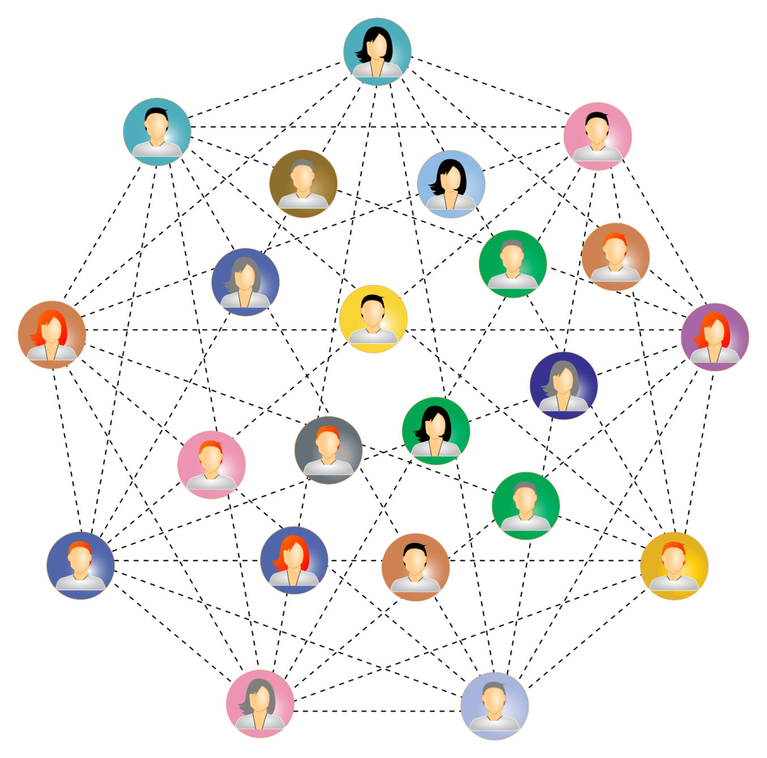
Συμβουλεσ για την συνδεση με μελλοντικεσ ευκαιριεσ

Slide 63
Συμβουλεσ για την συνδεση με μελλοντικεσ ευκαιριεσ (1)
Μεταφράστε τις διδαχθείσες δεξιότητες
Συχνά οι νέοι μας εκπαιδευόμενοι δεν γνωρίζουν την γλώσσα που χρειάζονται για να μεταφράσουν αυτά που έχουν μάθει σε άλλα περιβάλλοντα. Δώστε τους τη γλώσσα που μπορούν να χρησιμοποιήσουν σε ένα βιογραφικό ή όταν μιλούν με άλλους για τις δεξιότητες τους.
Αν κάποιος από τους εκπαιδευόμενους είναι ιδιαίτερα ενθουσιασμένος με ένα θέμα ή μια δεξιότητα, καλέστε πιθανούς μέντορες ή επαγγελματίες για να αποτυπώσουν πως ένα ενδιαφέρον μπορεί να μετατραπεί σε ένα πιθανό μονοπάτι.
Να είστε ειλικρινής σχετικά με την δική σας πορεία στην καριέρα σας, τις δυσκολίες και τις επιτυχίες. Φροντίστε να λάβετε υπόψη τους τρόπους με τους οποίους το προνόμιο σας μπορεί να έχει μειώσει τα εμπόδια σε εσάς.

Slide 64
Συμβουλεσ για την συνδεση με μελλοντικεσ ευκαιριεσ (2)
Διεύρυνση των πλαισίων μάθησης
Εξετάστε κατά πόσο η απονομή ψηφιακών σημάτων για την αναγνώριση των ατομικών δεξιοτήτων μπορεί να χρησιμοποιηθεί με νόημα για την επικοινωνία μιας συνδεδεμένης πορείας μαθησιακών εμπειριών.
Υποστηρίξτε την ενασχόληση των πολιτών μέσω διαδικτυακών κοινοτήτων και ψηφιακού ακτιβισμού, βοηθώντας τους εκπαιδευόμενους να χρησιμοποιούν τη φωνή τους για να επηρεάσουν θέματα που τους απασχολούν.

Slide 65
Συμβουλεσ για την συνδεση με μελλοντικεσ ευκαιριεσ (3)
Δημιουργείστε ευκαιρίες για συνεργασίες
Διερευνήστε πως μπορείτε να δώσετε πλεονεκτήματα και υποστήριξη για την εργασία των εκπαιδευόμενων σας εκτός των συγκεκριμένων δραστηριοτήτων που βασίζονται στο έργο.
Ενθαρρύνετε την συνεργασία μεταξύ των εκπαιδευτικών, κοινοτικών οργανώσεων και οικογενειακών δικτύων για καλύτερη σύνδεση των εκπαιδευόμενων μας με τις υπάρχουσες ευκαιρίες.
Καλλιεργείστε σχέσεις με άτομα μέσα σε άλλα περιβάλλοντα μάθησης και σε άλλους τομείς ενδιαφέροντος. Προσκαλέστε αυτούς τους εταίρους να συν- διευθύνουν μία συνεδρία μαζί σας ή να έρθουν να γνωρίσουν τους εκπαιδευόμενους σας ως ένας τρόπος να τους βοηθήσετε να κάνουν νέες διασυνδέσεις.

Slide 66
Σας ευχαριστουμε πολυ που παρακολουθησατε!!

